Slide 1
遷移學習
(Transfer Learning)
李宏毅&教研處

Slide 2
「版權聲明頁」
本投影片已經獲得作者授權台灣人工智慧學校得以使用於教學用途，如需取得重製權以及公開傳輸權需要透過台灣人工智慧學校取得著作人同意；如果需要修改本投影片著作，則需要取得改作權；另外，如果有需要以光碟或紙本等實體的方式傳播，則需要取得人工智慧學校散佈權。
–台灣人工智慧學校

Slide 3
課程內容
主要課程
Model Fine-tuning
遷移學習實作
建立資料清單
數據增強實務
手刻經典 CNN 模型
影像分類的遷移學習實務
模型組合
課程問卷
理論講授 投影片下載 (PDF)
今日課程 投影片下載 (PDF)
課程影片 影片播放列表 (YouTube)

Slide 4
前言
遷移學習是一個相當大的主題，學員在課程及日後較有可能會接觸到的是 Model Fine-tuning，故今日的課程以 Model Fine-tuning 為主。
其他遷移學習的主題，學員可視時間許可或興趣，另行延伸閱讀。
教研處

Slide 5
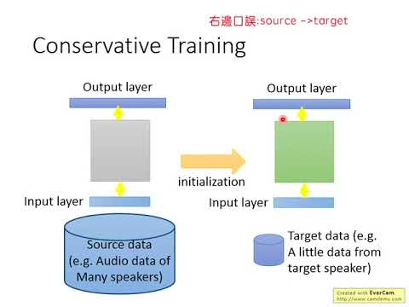
理論講授 - Model Fine-tuning

Slide 6
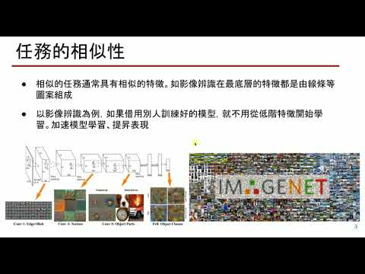
實作 - 簡介

Slide 7
經過 DNN / CNN 實作課後...
相信你已學會
Tensorflow 基本語法及概念
用 Tensorflow 搭建深度學習模型
但實際上路後...
每次都從無到有搭建、訓練模型，太耗時耗神了！
我的訓練資料太少怎麼辦？
怎麼提升模型的表現？
遷移學習是你的好夥伴！！！

Slide 8
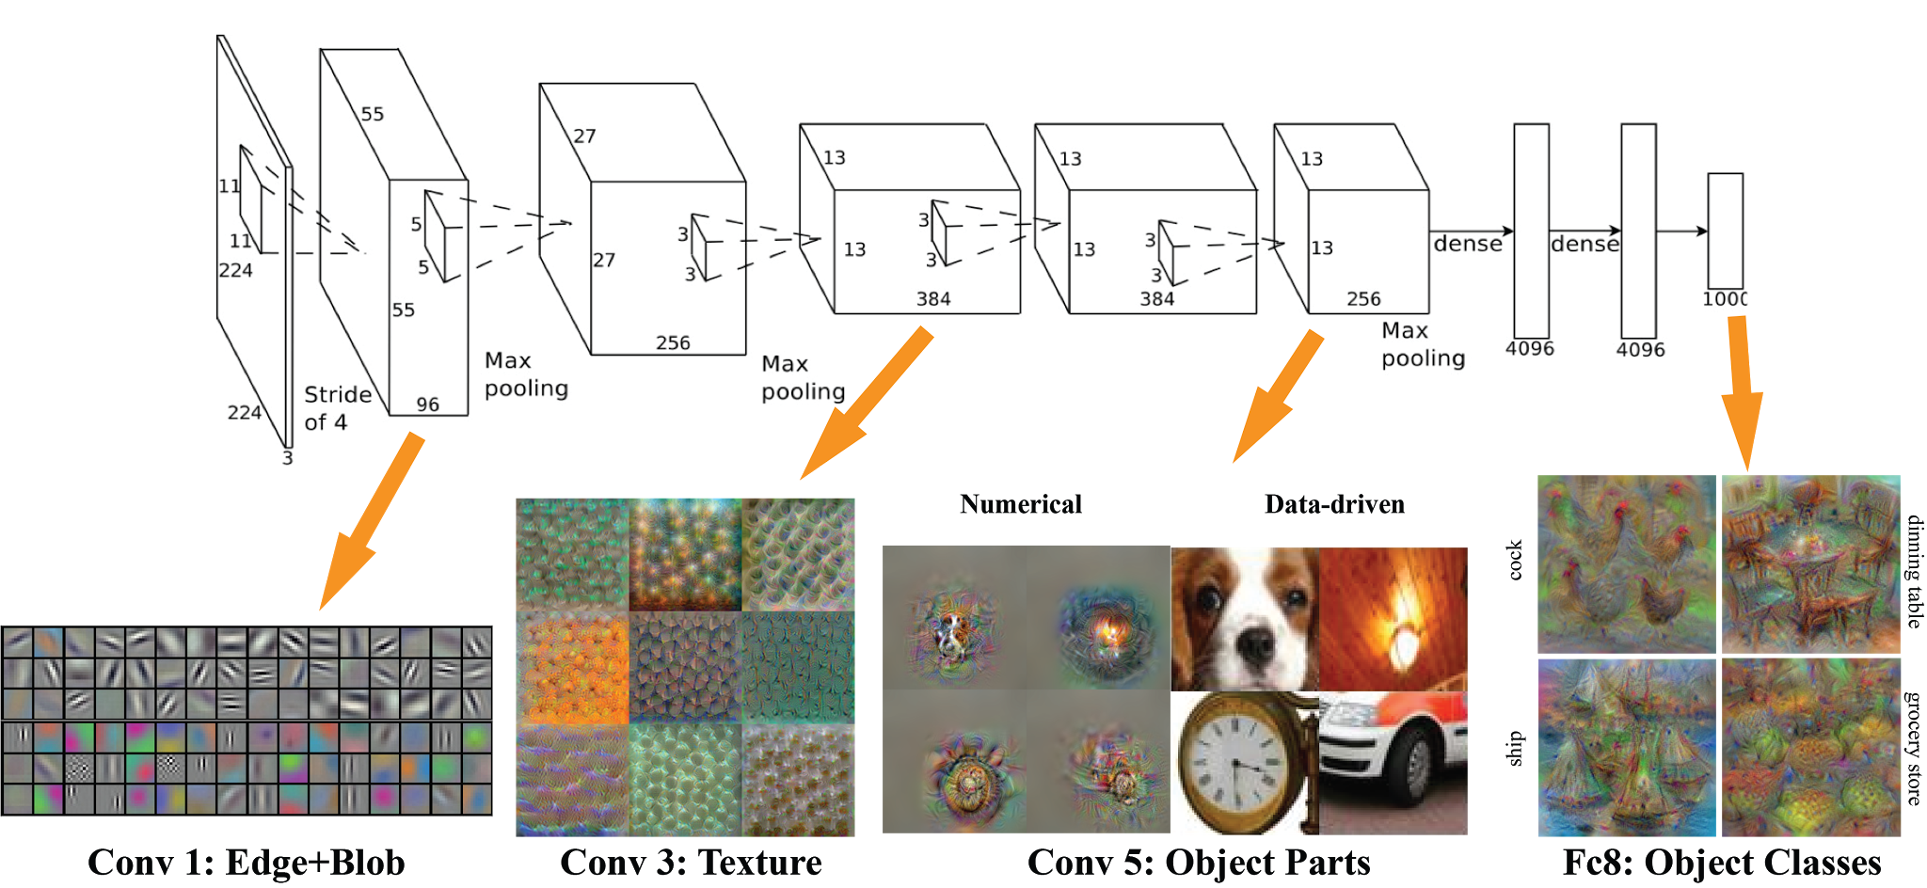
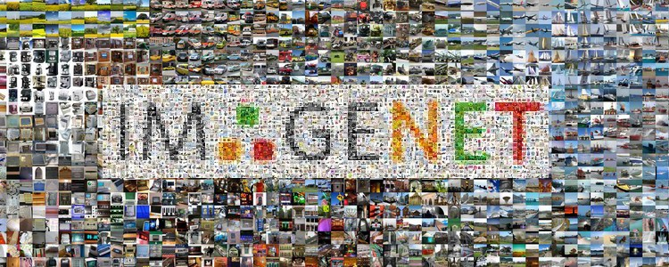
任務的相似性
相似的任務通常具有相似的特徵。如影像辨識在最底層的特徵都是由線條等圖案組成
以影像辨識為例，如果借用別人訓練好的模型，就不用從低階特徵開始學習。加速模型學習、提昇表現

Slide 9
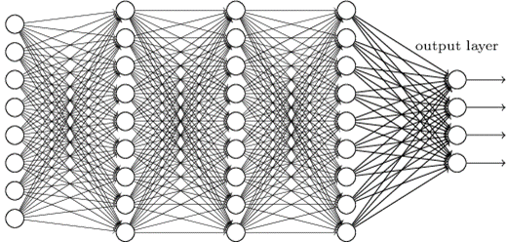
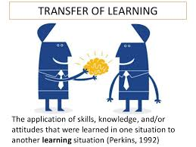
遷移學習
借用經驗
深度學習模型學習到的特徵都藏在參數組合裡面
把別人訓練好模型 (pre-trained model) 的參數複製過來，當作是我們模型的參數

Slide 10
實務常用的遷移學習
Fine-tune
複製模型的參數當作初始參數，再用自己的訓練資料進行微調
(借用的參數會被改變)
Layer transform
只借用模型的部分神經層參數，並在訓練的過程中凍結該層參數，
不更新
小提醒
借用別人的 pre-trained model 時，記得模型架構，要跟對方的一樣喔！

Slide 11
接下來我們就用一個樣板程式碼，
帶大家了解如何進行 model fine-tuning 吧

Slide 12
在Where am I練習加入遷移學習提升表現

Slide 13
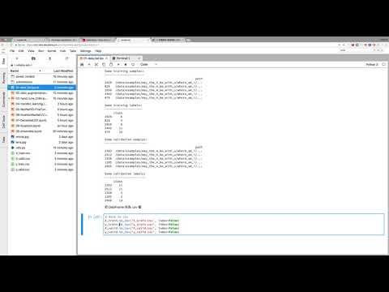
建立資料清單

Slide 14
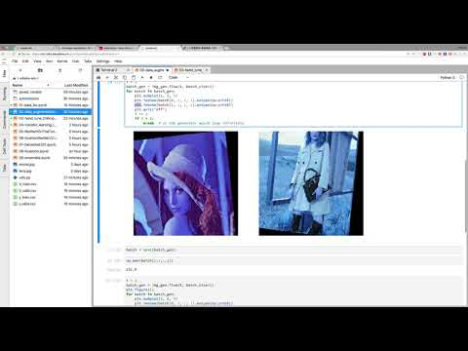
數據增強 (data augmentation)

Slide 15
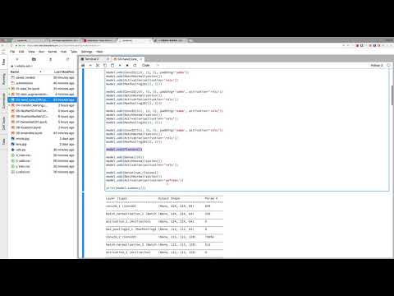
手刻經典 CNN 模型

Slide 16
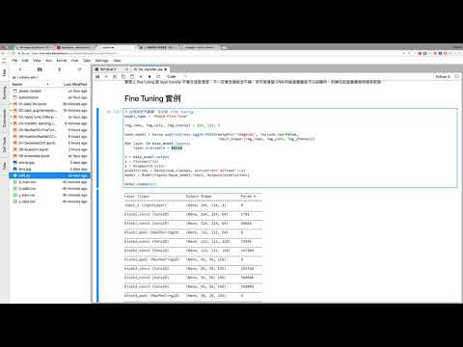
影像分類的遷移學習實務 (1)

Slide 17
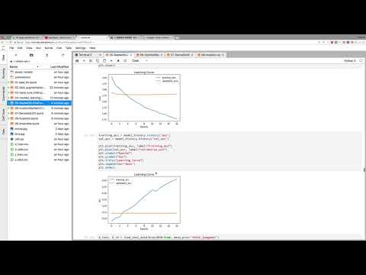
影像分類的遷移學習實務 (2)

Slide 18
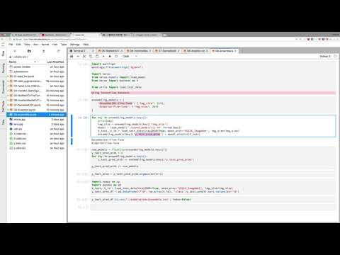
模型組合 (ensemble)
參考閱讀：A Kaggler's Guide to Model Stacking in Practice

Slide 19
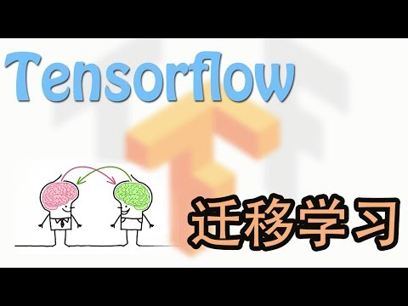
今天的課程聽不懂怎麼辦？
沒關係，換莫凡講給你聽 :)

Slide 20
課程問卷

Slide 21
課程滿意度調查
我們十份重視技術領袖班規劃的妥適，為了使台灣人工智慧學校課程更加貼近學員們的需求，所以當各個老師的課程結束後都會寄一份課程滿意度調查表單給各位學員，請學員們務必撥空幫助我們填寫下列的課程滿意度調查表單，您的寶貴意見會使台灣人工智慧學校更加成長茁壯 ，非常感謝各位學員的協助 ！
[遷移學習] 調查連結:
https://drive.google.com/open?id=1ICh3pMi0i1q6_h0tc1DMASrmai1hJXGeyfNbJ7ABGzo

